Slide 1
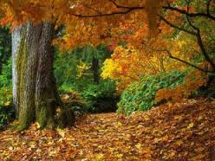
RELACIONES ENTRE ORGANISMOS

Slide 2
SIMBIOSIS
Simbiosis significa “vivir juntos”.
Es la relación íntima a largo plazo entre dos organismos de diferentes especies.
Los casos de simbiosis son:
Comensalismo, mutualismo, parasitismo.

Slide 3
COMENSALISMO
+ / 0
Es una relación en la que uno de los socios se beneficia y el otro no recibe daño ni beneficio alguno.
Un ejemplo es la relación entre el tiburón y la rémora, un pez pequeño que se adhiere al vientre del tiburón mediante una ventosa que tiene encima de la cabeza. La rémora se alimenta de las sobras que deja el tiburón con su modo desordenado de comer.

Slide 4
COMENSALISMO
La rémora se beneficia de sobras de alimento que deja el tiburón y debido a su tamaño no afecta a éste ni despierta su interés alimenticio.

Slide 5
MUTUALISMO
+ / +
Es una relación en la que los dos socios se benefician. Un ejemplo es el liquen, que es una sociedad o simbiosis entre un hongo y un alga verde. El hongo aporta agua y un anclaje firme a un sustrato rocoso o arenoso, mientras el alga, con su capacidad fotosintética, produce el alimento para ambos.

Slide 6
MUTUALISMO
El liquen es una sociedad o simbiosis entre un hongo y un alga verde.

Slide 7
Mutualismo
Otro caso de mutualismo es el que se produce entre el hombre y las bacterias de la flora intestinal. A cambio de un lugar para vivir y restos de alimento del huésped, las bacterias de la flora intestinal sintetizan vitaminas como la K, tiamina, riboflavina y B₁₂.

Slide 8
Mutualismo
Las bacterias del género Rhizobium viven en asociación mutualista en nódulos de raíces de plantas leguminosas.
Estas bacterias fijan el nitrógeno atmosférico, produciendo amoniaco NH₃ que utilizan las plantas, éstas, a su vez, suministran a las bacterias el material orgánico que necesitan para su crecimiento.

Slide 9
PARASITISMO
+ / -
Es una relación en la que uno de los socios se beneficia y el otro recibe daño.
Se establece una relación huésped-parásito en la que el parásito daña al huésped.
El huésped es el organismo que aloja en su cuerpo al parásito.
Pueden existir: endoparásitos y ectoparásitos.

Slide 10
Endoparásitos
Los endoparásitos se encuentran dentro del cuerpo del huésped, como la Entamoeba histolytica, ameba que parasita el aparato digestivo del ser humano causando la disentería amebiana o el Ascaris lumbricoides o lombriz intestinal.

Slide 11
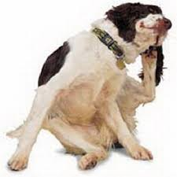
Ectoparásitos
Los ectoparásitos se encuentran sobre el cuerpo del huésped que generalmente resulta lesionado. Tal es el caso de la relación entre el perro y las pulgas.

Slide 12
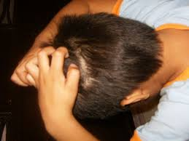
Ectoparásitos
Las garrapatas son ectoparásitos hematófagos que lesionan a vacas, caballos o perros.
Los piojos también son ectoparásitos hematófagos

Slide 13
Amensalismo
-/ 0
En el amensalismo una especie inhibe el crecimiento y la supervivencia de otra, y permanece sin verse afectada. La especie inhibida se denomina amensal.
En la mayor parte de los casos de amensalismo una especie produce una sustancia que resulta tóxica para otra especie.

Slide 14
Amensalismo
Un caso de amensalismo permitió el descubrimiento de la penicilina.
En 1928, Alexander Fleming observó que un cultivo de bacterias Staphylococcus aureus estaba contaminado con un moho y que alrededor de éste no había crecimiento de bacterias, es decir, había una zona de inhibición.
Fleming supuso que el moho producía una substancia que inhibía el crecimiento de bacterias.

Slide 15
Amensalismo
Identificó al moho como Penicillium notatum y a la substancia que éste producía y que inhibía el crecimiento de bacterias la llamó penicilina.
Fleming recibió el premio nobel de medicina por el descubrimiento de la penicilina, junto con dos científicos, Florey y Chain, quienes se dedicaron a la producción del antibiótico a gran escala.

Slide 16
Amensalismo
El valor terapéutico de la penicilina se hizo evidente en la Segunda guerra mundial para evitar infecciones en las heridas.
Con el descubrimiento de la penicilina se inició la era de los antibióticos.

Slide 17
Amensalismo
Cultivo de bacterias Staphylococcus aureus contaminado con el moho Penicillium notatum.
Alexander Fleming

Slide 18
Amensalismo
Otro caso de amensalismo es el de la marea roja provocada por la proliferación excesiva de algas microscópicas, específicamente dinoflagelados, los cuales producen una sustancia que resulta tóxica para los peces, llegando a causar su muerte. Las algas no resultan afectadas por esa substancia.
Marea roja

